Slide 1
Immagini dell’organizzazione
Corso di Organizzazione e gestione delle risorse umane
Gianfranco Rebora
2019

Slide 2
Fini convergenti , calcolo, oggettività
Complessità
tecnica
Macchina
Cervello
Complessità
strategica
Digital Factory
Organismo
vivente
Interno, dentro i confini
Esterno, oltre i confini
Clan
Global Brain
Sistema di potere
Idea creativa
Complessità
sociale
Complessità
Del 4° tipo
Fini divergenti , relazione, soggettività

Slide 3
Fini convergenti , calcolo, oggettività
REALTA’
Complessità
tecnica
Macchina
Cervello
Complessità
strategica
7%
9%
Organismo
vivente
Digital Factory
22%
29%
16%
7%
Interno, dentro i confini
Esterno, oltre i confini
33%
21%
Clan
0%
Global Brain
4%
Complessità
sociale
Sistema di potere
Idea creativa
Complessità
Del 4° tipo
33%
17%
Fini divergenti , relazione, soggettività

Slide 4
Fini convergenti , calcolo, oggettività
DESIDERIO
Complessità
tecnica
Macchina
Cervello
Complessità
strategica
0%
3%
Digital Factory
Organismo
vivente
4,5%
4,5%
4,5%
1,5%
Interno, dentro i confini
Esterno, oltre i confini
62,5%
28,5%
Clan
Global Brain
61%
4,5%
Complessità
sociale
Idea creativa
Sistema di potere
Complessità
Del 4° tipo
24%
1,5%
Fini divergenti, relazione, soggettività

Slide 5
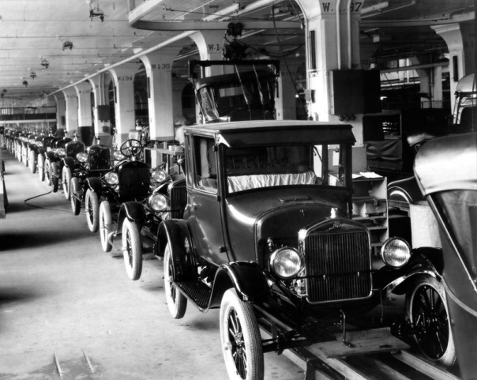
Macchina
Complessità tecnica:
dentro i confini
fini convergenti
L’organizzazione è un’ entità che si caratterizza per standardizzazione e ripetitività;
L’individuo agisce come homo economicus;
Il funzionamento interno è condizionato dai cambiamenti di tipo tecnologico;
Il substrato culturale è quello dello Scientific management.
Il riferimento è la fabbrica tradizionale.

Slide 6
Fabbrica digitale
Complessità tecnica:
dentro i confini
fini convergenti
L’organizzazione è un’ entità che realizza performance importanti grazie alle tecnologie di automazione e connessione
L’ambiente esterno è gestito grazie alla potenza delle tecnologie che mettono in rete cose e persone
L’organizzazione ridefinisce continuamente la sua identità grazie all’apprendimento consentito dall’intelligenza artificiale

Slide 7
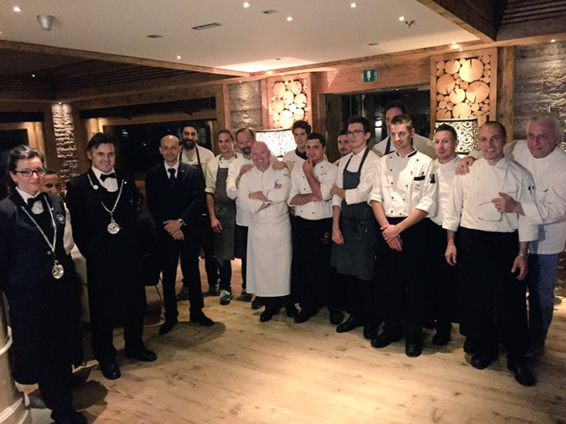
Clan (famiglia)
Complessità sociale:
dentro i confini
fini potenzialmente divergenti ma ricondotti a unità
L’organizzazione è un’ entità che si caratterizza per un insieme di relazioni interpersonali di natura informale;
La collaborazione ed il coinvolgimento degli individui sono i valori essenziali dell’organizzazione;
L’individuo agisce come homo psicologicus: il presidio del clima interno è determinante per il successo aziendale;
Il substrato culturale è il rispetto e la valorizzazione dell’Uomo.

Slide 8
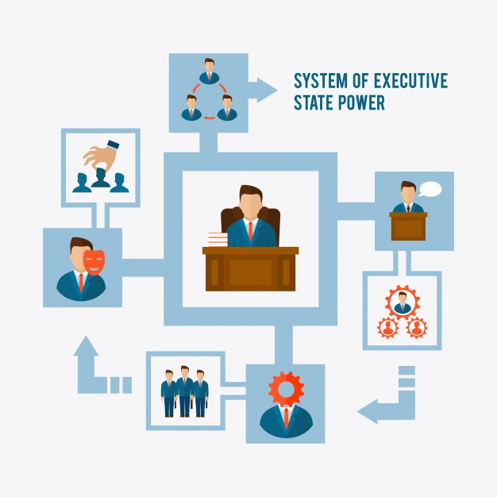
Sistema di potere
Complessità sociale:
dentro i confini
fini divergenti
L’organizzazione è un’ entità fondata sull’utilizzo intenzionale di strumenti in grado di condizionare il comportamento degli individui;
Il potere forza e manipola i comportamenti
Il governo è assicurato da attività di controllo e razionalizzazione finalizzate al mantenimento del potere;
L’organizzazione persegue i suoi obiettivi mediante attività volte a condizionare l’ambiente interno e esterno

Slide 9
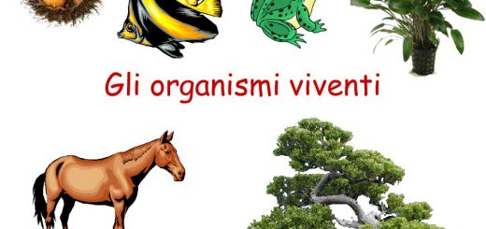
Organismo vivente
Complessità strategica:
oltre i confini
fini convergenti
Sguardo sul fronte esterno: l’organizzazione opera in un ambiente cui si adatta continuamente
Il valore caratterizzante è l’integrazione operativa delle parti che la compongono (ciascuna parte mantiene rapporti di interscambio con l’ambiente);
Il conseguimento degli obiettivi dipende dalla flessibilità della struttura e dalla prontezza di risposta all’ambiente

Slide 10
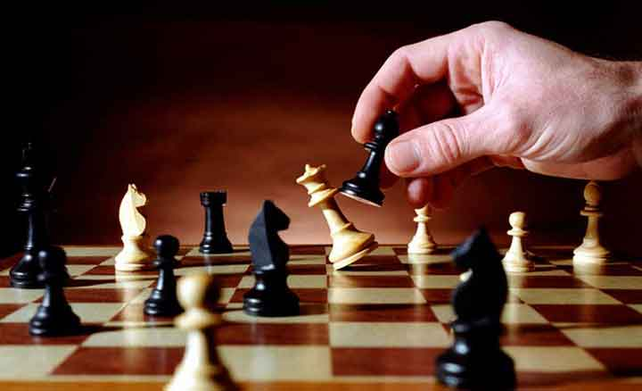
Cervello
Complessità strategica:
oltre i confini
fini convergenti
L’organizzazione esplora l’ambiente esterno elaborando informazioni che ne migliorano la competitività
Il successo e la performance dipendono dalla capacità strategica esercitata tenendo conto delle mosse attuate dai concorrenti
L’apprendimento e la creazione di conoscenza spendibile nell’ambiente esterno e nel contesto concorrenziale sono i valori determinanti dell’organizzazione

Slide 11
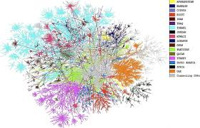
Global Brain
Complessità del «quarto tipo»:
oltre i confini
fini divergenti
L’organizzazione è un’ entità senza confini costituita da una rete di relazioni e di scambi di risorse, come informazioni e conoscenze;
BIG DATA e algoritmi matematici orientano il fluire delle idee su scala globale attraverso
Reti sociali e piattaforme digitali orientano la partecipazione di individui e gruppi generando valore per l’organizzazione;
Il substrato culturale è quello della governance di sistemi interorganizzativi

Slide 12
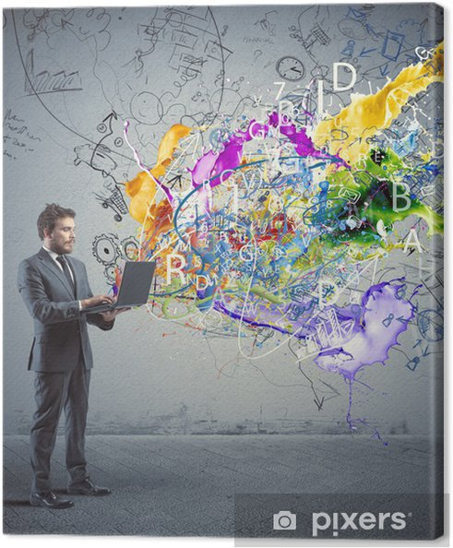
Idea creativa
Complessità del «quarto tipo»:
oltre i confini
fini divergenti
L’organizzazione è luogo dove gli individui realizzano i propri desideri professionali e imprenditoriali;
I valori che connotano una organizzazione sono la ricchezza del sapere, la creatività, l’innovazione e il miglioramento senza fine;
Gli individui nell’organizzazione sono soggetti desideranti, aperti al pluralismo di idee;
Qual è il percorso più naturale per rendere naturale il cambiamento? Renderlo desiderabile

